Slide 1
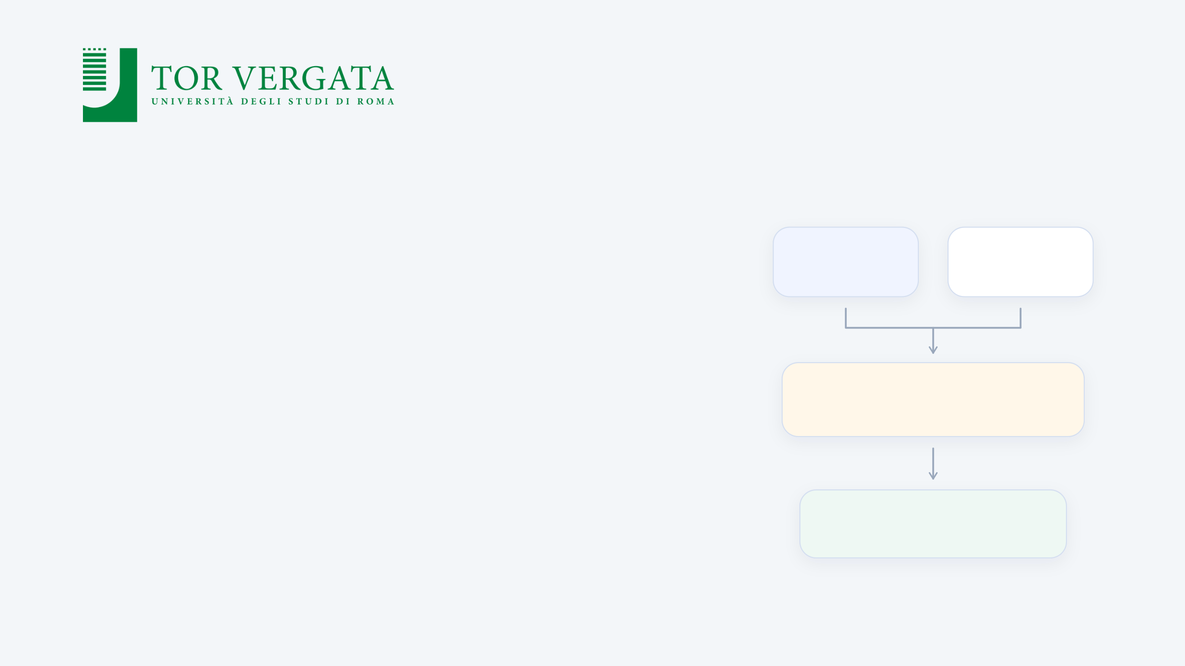
Corso di laurea in Informatica
A Domain-Specific Language
for Security Assurance
DSL
PCAP
regole del test
cattura di rete
of 5G SCAS Tests
from Network Traffic Captures
Un linguaggio per descrivere i criteri SCAS e verificarli sui messaggi osservati nelle catture di rete.
VERDETTO
PASS · FAIL · INCONCLUSIVE
Laureando
Samuele De Santis
REPORT
criteri ed evidenze
Relatrice: Prof.ssa Paola Vocca
Correlatore: Dott. Francesco Mancini
Anno accademico 2025/2026
Notes:
Buongiorno. Il lavoro riguarda un linguaggio per descrivere i criteri di verifica dei test SCAS e un sistema che li applica alle catture di rete.
Tempo indicativo: 10 secondi.
Fonti:
https://github.com/desila23/5g-security-assurance-thesis/blob/gh-pages/5g-thesis-presentation/slides/01-titolo.html

Slide 2
IL PROBLEMA
02 / 07
Security Assurance
Definire un requisito non garantisce che il software lo rispetti.
Requisito di sicurezza
Sistema software
Security
Assurance
</>
Verifica se il requisito
è rispettato
Comportamento previsto
Comportamento reale
Notes:
La Security Assurance serve a verificare che un sistema rispetti effettivamente i requisiti di sicurezza. Definire un requisito non significa che il software lo implementi correttamente. Bisogna quindi confrontare il comportamento previsto con quello reale. Nel 5G le funzionalità sono realizzate da componenti software chiamate Network Functions, e il 3GPP ha definito le specifiche SCAS per verificarne la sicurezza.
Tempo indicativo: 35 secondi.
Fonti:
https://www.etsi.org/deliver/etsi_ts/133500_133599/133518/18.00.00_60/ts_133518v180000p.pdf
https://github.com/desila23/5g-security-assurance-thesis/blob/TESI-LATEX/capitoli/02_capitolo.tex

Slide 3
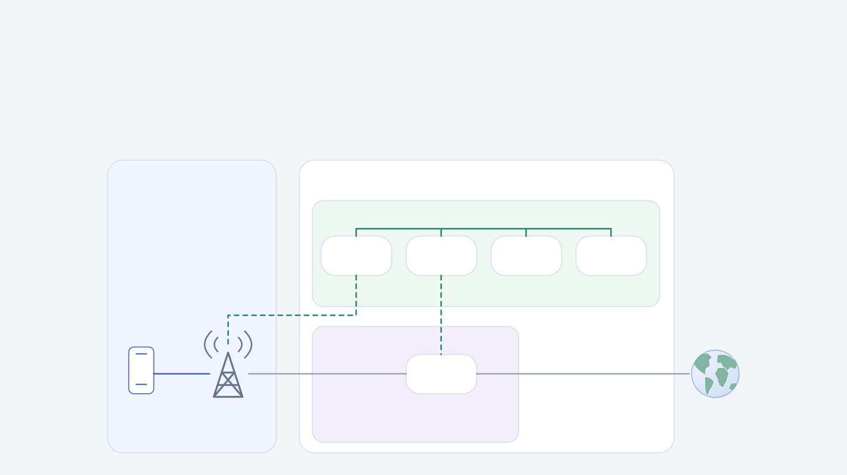
INTRODUZIONE
03 / 07
La rete 5G
Le NF cooperano tramite protocolli e procedure standardizzati.
Per valutare i criteri di sicurezza occorre quindi valutare le funzioni e le loro interazioni
5G RAN
5G CORE
CONTROL PLANE
SBI
AMF
SMF
AUSF
UDM
N2
N4
N3
N6
UPF
UE
gNB
USER PLANE
Internet
Notes:
Qui vediamo dove si trovano le Network Functions: nel 5G Core. Sono componenti software che cooperano tra loro, separando il controllo della rete dal trasporto del traffico. Per il mio lavoro è sufficiente questa idea: le funzioni comunicano e il loro comportamento può essere osservato.
Tempo indicativo: 20 secondi.
Fonti:
https://github.com/desila23/5g-security-assurance-thesis/blob/gh-pages/5g-thesis-presentation/slides/02-rete-5g.html

Slide 4
1° CONTRIBUTO
04 / 07
Dagli SCAS al DSL
Un linguaggio per selezionare i messaggi e descrivere i criteri di verifica.
NRF Discovery Authorization
SEQUENCE {
nrf.discovery.request AS request
nrf.discovery.response AS response
Quali messaggi
cercare?
}
REQUIRE response.status == 403
Quali criteri
verificare?
Sintassi reale del progetto
Notes:
Le specifiche SCAS sono scritte in linguaggio naturale e non possono essere interpretate direttamente dal verificatore. La prima schermata mostra tre estratti reali e uno pseudocodice soltanto illustrativo. [Primo clic] Nel caso NRF, riportato in forma semplificata nella tesi, distinguiamo i messaggi da individuare e il criterio da verificare: la risposta HTTP 403 alla discovery non autorizzata. [Secondo clic] Ho progettato il DSL per rappresentare questi due aspetti con costrutti riutilizzabili. Al posto del testo SCAS compare la regola: SEQUENCE descrive i messaggi, REQUIRE il criterio. Le due domande rimangono le stesse. Le regole sono scritte usando i costrutti del DSL: non ho sviluppato una traduzione automatica NLP né un sistema che esegue i test SCAS.
Tempo indicativo: 70 secondi.
Fonti:
https://www.etsi.org/deliver/etsi_ts/133500_133599/133512/17.03.00_60/ts_133512v170300p.pdf (p. 9)
https://www.etsi.org/deliver/etsi_ts/133500_133599/133518/18.00.00_60/ts_133518v180000p.pdf (p. 8)
https://www.etsi.org/deliver/etsi_ts/133500_133599/133514/16.03.00_60/ts_133514v160300p.pdf (p. 8)
https://github.com/desila23/5g-security-assurance-thesis/blob/TESI-LATEX/capitoli/02_capitolo.tex
https://github.com/desila23/5g-security-assurance-thesis/blob/main/dsl/nrf_sequence_test.dsl

Slide 5
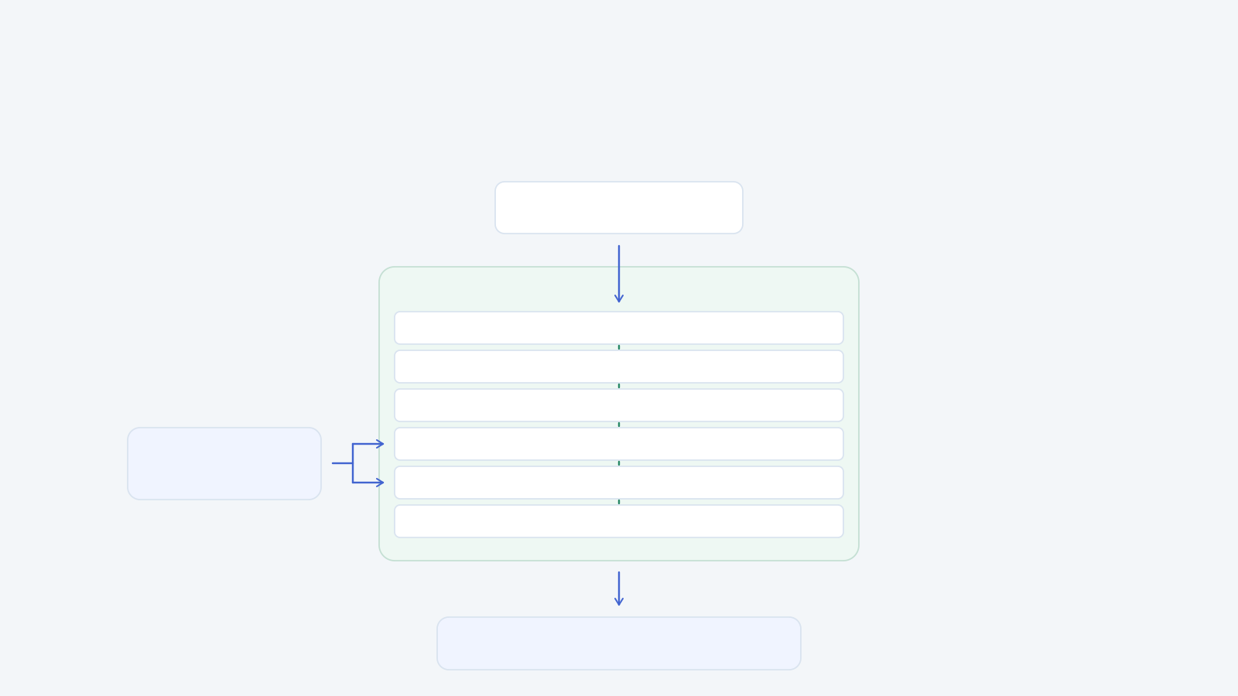
2° CONTRIBUTO
05 / 07
Architettura proposta
PCAP
PIPELINE DI VERIFICA
Estrazione
Normalizzazione per protocollo
Resolver semantico
Selezione delle evidenze
DSL
Verifica statica / temporale
Generazione del report
REPORT + VERDETTO
Notes:
Il secondo contributo è il sistema che interpreta le regole del DSL ed esegue la verifica. Parte da una PCAP, una cattura dei messaggi scambiati durante il test: legge evidenze già prodotte, non esegue il test. La pipeline estrae e normalizza i messaggi, ne risolve il significato, seleziona quelli richiesti e verifica i criteri. La verifica può essere statica o temporale, tramite MonPoly. Infine produce il report e il verdetto.
Tempo indicativo: 50 secondi.
Fonti:
https://github.com/desila23/5g-security-assurance-thesis/blob/gh-pages/5g-thesis-presentation/slides/06-architettura.html
https://github.com/desila23/5g-security-assurance-thesis/blob/TESI-LATEX/capitoli/04_capitolo.tex

Slide 6
VALUTAZIONE
06 / 07
Risultati dei test baseline
Verdetti sulle catture originali confrontati con gli esiti attesi.
Test | Open5GS | free5GC
NRF Discovery Authorization | FAIL | —
UDM Resynchronization + SUCI De-concealment | 2 PASS | —
AMF Sync Failure A + B | 2 PASS | 2 PASS
UPF TEID Uniqueness | PASS | —
AMF RES* A–D | 1 PASS + 3 INCONCLUSIVE | 4 PASS
16/16
verdetti attesi
12 PASS
1 FAIL
3 INCONCLUSIVE
Tutte le catture sono state ottenute tramite lo strumento esterno SCASDK.
Notes:
Ho valutato il sistema su 16 catture provenienti da Open5GS e free5GC, prodotte da esecuzioni separate dal verificatore. La tabella raggruppa i casi. I 16 verdetti sono coerenti con gli esiti attesi: 12 PASS, un FAIL e tre INCONCLUSIVE. Il FAIL NRF segnala HTTP 200 dove il criterio richiede 403; gli INCONCLUSIVE indicano evidenze insufficienti. Il 16/16 non significa quindi che tutte le verifiche abbiano restituito PASS. Le catture sono state ottenute tramite lo strumento esterno SCASDK, come precisato dall’autore. Per NRF e UDM sono stati adattati alcuni componenti.
Tempo indicativo: 50 secondi.
Fonti:
https://github.com/desila23/5g-security-assurance-thesis/blob/TESI-LATEX/capitoli/06_capitolo.tex
https://github.com/desila23/5g-security-assurance-thesis/blob/gh-pages/5g-thesis-presentation/slides/18-baseline.html

Slide 7
VALUTAZIONE
07 / 07
Mutation testing
Stesse regole e stesso sistema, su evidenze modificate in modo controllato.
Esempi di tre mutazioni
DSL
PCAP ORIGINALE
Mutazione | Originale | Mutato
NRF: HTTP 200 → 403 | FAIL | PASS
AMF A: Intervallo temporale non rispettato | PASS | FAIL
UPF: F-TEID rimossi | PASS | INCONCLUSIVE
PCAP MUTATA
Pipeline di verifica
MOTORE
di mutazione
Report baseline
Report mutation
Selezione dei frame rilevanti da modificare
13/13
scenari completati
con verdetto atteso
Notes:
Per valutare la sensibilità del sistema ho introdotto modifiche controllate nelle catture. Il mutatore è separato dalla pipeline: riceve la PCAP originale e le evidenze del report baseline, individua i dati da modificare e produce la PCAP mutata. Questa torna nello stesso sistema di verifica, con la stessa DSL. Il confronto dei risultati deve corrispondere alla modifica introdotta. Nei 13 scenari completati ho ottenuto tutti i verdetti attesi. Gli esempi mostrano il cambio di stato NRF da HTTP 200 a 403, la violazione dell’intervallo temporale nel caso AMF A e la rimozione degli F-TEID disponibili per la verifica UPF. In quest’ultimo esperimento sono state rimosse le risposte PFCP rilevanti, producendo INCONCLUSIVE.
Tempo indicativo: 60 secondi.
Fonti:
https://github.com/desila23/5g-security-assurance-thesis/blob/gh-pages/5g-thesis-presentation/slides/19-mutazioni.html
https://github.com/desila23/5g-security-assurance-thesis/blob/TESI-LATEX/capitoli/06_capitolo.tex
https://github.com/desila23/5g-security-assurance-thesis/blob/main/mutation_testing/mutate_nrf_status.py

